Slide 1
ML 분석 보고서
전기차 에너지 소비량
예측 모델 구축
주행 조건 기반 전비(kWh/100km) 예측
OEM 내비게이션 에너지 비용 함수 개발
8,000
9개 피처
R² 0.931
균질 주행 조건 데이터
원본 8개 + 온도 파생 1개
반복 교차검증 평균
EV ENERGY ANALYTICS · MACHINE LEARNING REPORT
2026.08

Slide 2
보고서 구성
목차
정확도만 높은 모델이 아니라, 실제 경로탐색에 넣을 수 있는 일관된 비용 함수를 만드는 과정입니다.
01
비즈니스 문제와 예측 목표
03
02
데이터 탐색과 설계 판단
04–05
03
서비스 일관성을 위한 피처 결정
06
04
모델 비교와 최종 성능 평가
07–10
05
경로 비용 함수와 서비스 활용
11
06
결론 · 한계 · 다음 단계
12
핵심 질문 “예측력이 있는 변수라도 서비스 구조를 깨뜨린다면 제외해야 하는가?”
전기차 에너지 소비량 예측 모델 구축
02

Slide 3
01 · 비즈니스 문제 정의
고정 전비 하나로는 조건별 345km 스프레드를 설명할 수 없다
전비 11.62–35.00kWh/100km를 60kWh 배터리 주행가능거리로 환산하면 516–171km다. 345km는 오차가 아니라 조건별 가능한 범위다.
업무 이슈
예측 대상
활용 목표
고정 전비 기반 안내
링크별 전비
최소 에너지 경로
실제 조건을 반영하지 못해 도착 SOC와 충전 계획의 신뢰가 낮아진다.
거리의 영향은 분리하고, 속도·경사·온도·부하가 만드는 소비 강도를 예측한다.
링크 에너지를 합산해 경로별 총소비와 도착 SOC를 비교한다.
입력
→
예측
→
환산
→
활용
주행·환경 신호 8개
전비 회귀 모델
전비 × 링크 거리
도착 SOC · 경로 추천
속도 · 경사 · 온도 · 부하
kWh/100km
링크 에너지 kWh
최소 에너지 안내
4가지 선정 기준
추가 하드웨어 0
정확도 · 추론속도 · 해석 가능성 · 서비스 일관성
교통정보 · HD맵 · BMS · TPMS 등 양산차 기존 신호 활용
Source · ev_energy_analysis.ipynb
03

Slide 4
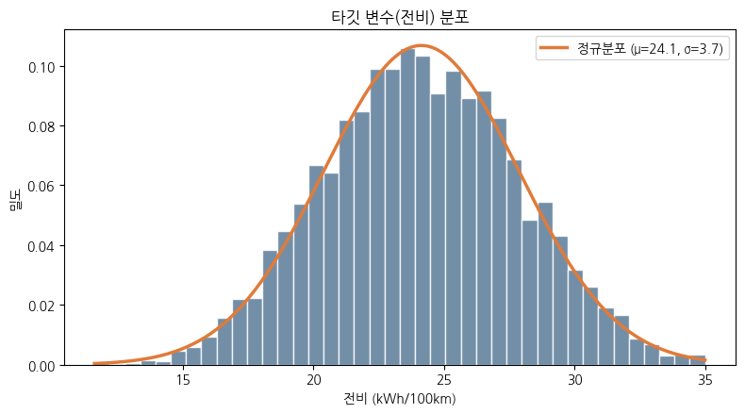
02 · 데이터 이해
8,000건은 깨끗하지만, 실도로가 아닌 DOE형 조건 공간이다
결측·중복·물리 범위 위반은 없고 입력은 거의 균등분포다. 극단 조건까지 고르게 학습되는 대신 실환경 분포와는 차이가 난다.
점검 항목 | 결과 | 판단
관측치 / 변수 | 8,000 × 10 | 입력 9개 + 타깃 1개
결측치 / 중복 | 0 / 0 | 대체·삭제 불필요
전비 범위 | 11.62–35.00 | 변환 없이 회귀 타깃 사용
입력 간 최대 |r| | 0.032 | 다중공선성 매우 낮음
VIF | 1.000–1.002 | 계수 추정 안정적
입력 분포 | 대부분 균등 | DOE형 합성데이터로 판단
20–130
−10–40
−5–8
속도 km/h
외기온 °C
도로 경사 %
전비 타깃 분포
해석 범위 합성데이터 안에서는 안정적이지만, 차종·운전자·계절이 달라지는 실차 외부 검증이 필요하다.
Source · 8,000 synthetic driving-condition records
04

Slide 5
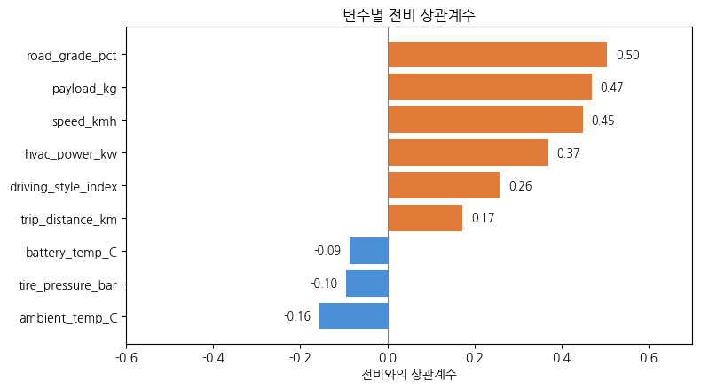
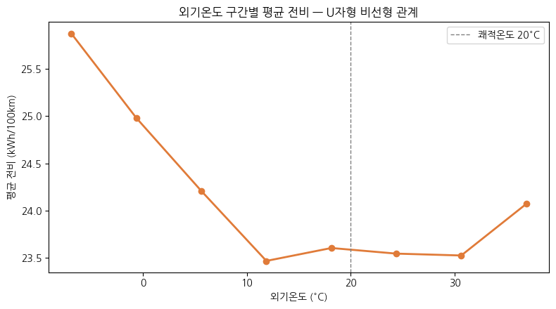
02 · 탐색적 데이터 분석
경사·적재·속도가 전비를 끌어올리고, 온도만 뚜렷한 비선형을 보인다
대부분의 관계는 선형·가법적이지만 외기온은 20°C 부근에서 낮고 혹한·폭염에서 증가하는 U자형이다.
01
02
03
비선형 관계
+0.51
+0.47
+0.45
(t−20)²
도로경사 ↔ 전비
적재중량 ↔ 전비
속도 ↔ 전비
최종 온도 파생변수
EDA 판단 · 선형 모델 + 온도 비선형 1곳 보정
05

Slide 6
03 · 서비스 일관성 설계
예측력 있는 거리 변수를 버리고, 분할 불변성을 선택했다
거리를 넣으면 Validation R²는 0.952까지 오르지만, 같은 물리 경로의 링크 표현 방식에 따라 총에너지가 바뀐다.
거리 포함 모델 · 문제 발생
거리 제외 모델 · 자동 검증 통과
동일한 100km 경로 | 총에너지 | 차이
1링크 × 100km | 24.18kWh | 기준
2링크 × 50km | 23.68kWh | −2.08%
20링크 × 5km | 23.23kWh | −3.95%
링크 수 | 총에너지 | 결과
1 · 2 · 5 · 10 · 20 | 모두 24.215kWh | 동일
분할 방식 변경 | 오차 0 | PASS
R² −0.023
일관성 +100%
정확도는 낮아졌지만 다른 계수 변화는 최대 1.8%
거리는 전비 모델 밖에서 총에너지 변환에만 사용
설계 판단 정확도보다 그래프 표현에 흔들리지 않는 비용 함수가 실제 서비스에 더 중요하다.
링크 분할 불변성 검증 · ev_energy_analysis.ipynb §6-2
06

Slide 7
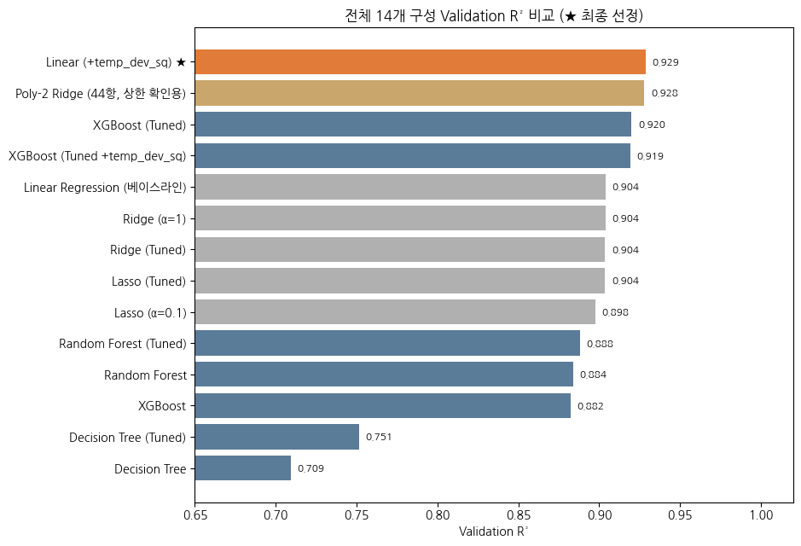
04 · 모델 설계 및 비교
동일한 조건에서 14개 모델 구성을 네 단계로 검증했다
단순한 모델을 미리 정해놓지 않고, 기본 비교부터 튜닝·파생변수 검증·다항 탐색까지 순서대로 후보를 압축했다.
01
02
03
04
기본 모델 비교
전 계열 튜닝
파생변수 검증
성능 상한 확인
Linear·Ridge·Lasso·Decision Tree·Random Forest·XGBoost를 동일한 분할과 지표로 비교했다.
기본 설정 때문에 불리한 모델이 없도록 각 계열의 하이퍼파라미터를 교차검증으로 다시 탐색했다.
물리 근거가 있는 후보를 하나씩 추가하는 ablation으로 실제 개선을 만든 변수를 분리했다.
Poly-2 전체 44항을 적용해 복잡한 비선형·상호작용을 허용했을 때의 상한을 확인했다.
공통 선결 조건 거리 변수는 모델 비교 전에 제외했다. 따라서 최종 후보는 모두 링크 분할 불변성과 비용의 가법성을 충족한다.
평가축 비교
평가축 | Linear ★ | XGBoost | Poly-2
Val R² | 0.929 | 0.920 | 0.928
추론 / 1,600건 | 0.06ms | 5.46ms | 중간
해석성 | 9개 계수 | 중요도 | 44항
Train–Val 갭 | 0.003 | 0.029 | 0.005
총 14개 구성 비교 · Poly-2 = 44항 전수 탐색
07

Slide 8
04 · 최종 모델 선정
성능 차이가 작을 때는 복잡도와 운영성이 최종 결정을 가른다
Linear와 Poly-2의 Validation R² 차이는 0.0008에 불과했다. 추가 복잡도가 실질적인 성능 이득으로 이어지는지를 기준으로 최종 모델을 판단했다.
판단 기준 | Linear + 온도 파생 ★ | Poly-2 | XGBoost 튜닝
Validation R² | 0.9287 | 0.9279 | 0.9199
Train–Val 갭 | 0.003 | 0.005 | 0.029
추론 및 연산 구조 | 0.06ms / 1,600건 | 44항 생성·연산 | 5.46ms / 1,600건
모델 복잡도 | 원본 8개 + 파생 1개 | 전체 44항 | 다수 트리 앙상블
결과 설명 방식 | 계수로 직접 설명 | 항별 해석 어려움 | 중요도 수준
최종 역할 | 최종 선정 | 성능 상한 확인용 | 비교 후보
선정 규칙 서비스 요건 통과 → Validation 상위권 → 과적합·추론비용 확인 → 성능이 유사하면 가장 단순한 모델 선택
최종 선정 Linear + (t−20)² — 9개 계수만으로 44항 다항모델의 성능 상한을 재현
선정 기준 · 정확도 · 속도 · 해석성 · 서비스 일관성
08

Slide 9
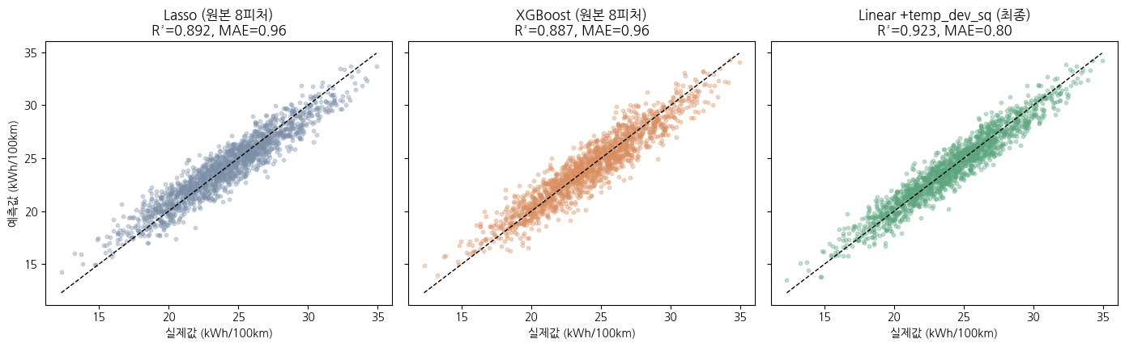
04 · 최종 성능 평가
반복 교차검증과 Test가 같은 방향을 가리킨다
주 지표는 Train+Val 6,400건에 대한 5-fold × 4회 반복 교차검증이며, Test는 확인용으로 사용했다.
0.931
±0.003
0.795
0.998
CV R² 평균
CV R² 표준편차
CV MAE kWh/100km
Test RMSE kWh/100km
투명성 고지 거리 제외 결정 과정에서 Test 성능을 관찰했으므로 완전한 외부 홀드아웃은 아니다. 따라서 반복 교차검증을 주 성능으로 보고하고 외부 실차 검증을 향후 과제로 둔다.
실제값 vs 예측값 비교 (Lasso · XGBoost · 최종모델)
09

Slide 10
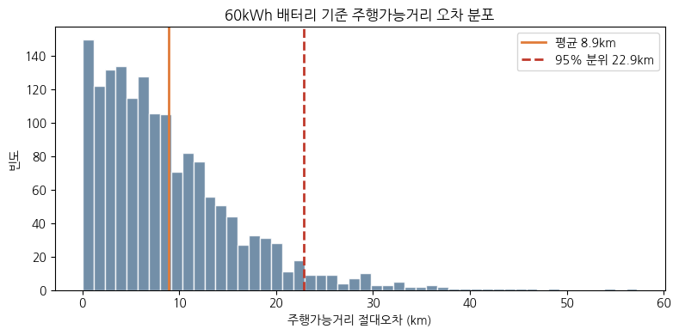
04 · 성능의 업무 의미
고정 전비보다 거리오차를 약 72% 줄였다
평균값 한 점이 아니라 표본별 주행가능거리 오차 분포로 환산해 꼬리 위험까지 확인했다.
8.9km
평균 절대 거리오차
22.9km
거리오차 95% 분위
방식 | 전비 MAE | 평균 거리오차 | 95% 오차
고정 전비 기준선 | 2.903 | 31.3km | 77.1km
주행조건 예측모델 | 0.804 | 8.9km | 22.9km
−72.3%
−71.6%
전비 MAE
평균 거리오차
60kWh battery · sample-wise range error
10

Slide 11
05 · 활용 및 서비스 연결
최단거리·최단시간에 최소 에너지라는 세 번째 축을 더한다
링크별 예측 전비를 거리로 변환해 경로 에너지를 합산하고, 현재 SOC와 배터리 용량으로 도착 잔량을 계산한다.
E route = Σ ŷᵢ × dᵢ / 100 · SOC arrive = SOC now − E route / Battery × 100
경로 A · 고속도로
경로 B · 국도 ★ 최소 에너지
29.3kWh
28.0kWh
100km · 평균 118km/h · 도착 SOC 31.2%
106km · 평균 62km/h · 도착 SOC 33.3%
01
→
02
→
03
→
04
링크 조건 입력
전비 예측
에너지 합산
경로·SOC 안내
속도 · 경사 · 차량 상태
거리 미사용
전비 × 링크 거리
충전 경유 판단
모델 파일
정합성 관리
활용 화면
v2.0.0
자동 피처 정합성
Streamlit 경로 비교
파이프라인·피처·범위·성능 메타데이터 저장
앱이 모델 파일에서 정의를 읽어 중복 하드코딩 방지
링크 전비·소비에너지·도착 SOC를 즉시 시연
Deployment concept · Streamlit / FastAPI ready artifact
11

Slide 12
06 · 결론 및 다음 단계
가장 높은 숫자보다, 실제로 쓸 수 있는 비용 함수를 선택했다
정확도·속도·해석성에 서비스 일관성까지 더해 최종 모델을 결정했다.
01
거리 변수의 예측력을 의도적으로 포기
Validation 설명력 약 2.3%p보다 링크 분할 불변성을 우선했다.
다음 검증
실차 링크 단위 외부 검증
02
9개 피처 선형모델이 14개 구성 중 1위
OBD/CAN 로그 기반 재학습
차종·운전자·계절별 Group 검증
도착 SOC 예측구간과 95% 안전 마진
오르막·내리막 회생제동 계수 분리
CV R² 0.931 ± 0.003, MAE 0.795로 단순성과 안정성을 동시에 확보했다.
03
고정 전비 기준선 대비 약 72% 개선
평균 거리오차 31.3km를 8.9km로 낮췄고 95% 오차는 22.9km다.
경로 비용 함수와 서비스 데모까지 연결
분석의 한계
04
합성 DOE형 데이터 · Test 완전 독립성 제약 · 실제 내비 링크보다 긴 분석 단위 · 차종/열화/바람/강수 미반영 · 실차 인과효과 아님
최소 에너지 경로·도착 SOC·충전 경유 판단으로 확장할 수 있다.
최종 메시지 예측 성능은 모델 선택의 출발점이고, 서비스 구조 안에서 같은 답을 내는지가 배포 가능성을 결정한다.
EV ENERGY ANALYTICS · FINAL SUMMARY
12

Slide 13
팀 프로젝트 회고
KPT 회고 — Keep · Problem · Try
문제정의와 방향성은 확실했지만, 결론의 완성도와 역할 분담에서 다음 프로젝트가 이어받을 개선점을 남긴다.
KEEP 잘한 점
PROBLEM 문제점
TRY 개선할 점
현재의 협업 방식 그대로 유지
명확한 타겟·방법론·방향성 설정
확실하게 잡힌 기획 틀
초반 회의를 통한 충분한 대화
타 팀보다 현실적인 조건으로 실질적 도움이 되는 결과 도출
주제 선정부터 문제정의까지 방향성을 잘 설정
최종 결론이 미흡하고 방향성이 부족
제공된 데이터의 한계로 프로젝트 완성도 부족
모두가 E2E로 같은 일을 해 다양한 시도를 할 시간 부족
다양성 확보를 위한 역할 세분화 미흡
PM 부재로 기획이 다소 허술
같은 데이터인데 전처리를 각자 진행
문제정의부터 피드백까지 이어지는 프로세스로 마무리
팀원 간 의사소통 강화와 체계적인 문서화
기획을 튼튼히 하되 방향에 따라 역할 세분화
맡고 싶은 분야가 있으면 적극적으로 의견 표명
도움이 필요할 때 주저 없이 요청
전처리는 공동 진행 후 상위 데이터 추출·튜닝으로 다양성 추구
TEAM RETROSPECTIVE · KPT
13

